Slide 1


НАЦИОНАЛЕН ОСИГУРИТЕЛЕН ИНСТИТУТ
ВЪВЕЖДАНЕ НА ЕВРОТО
В РЕПУБЛИКА БЪЛГАРИЯ

Slide 2

Какво ще се случи с плащанията от НОИ от 01.01.2026 г.?
Считано от датата на въвеждане на еврото обезщетенията, паричните помощи, пенсиите по част първа от Кодекса за социално осигуряване и добавките към тях ще бъдат автоматично превалутирани в евро по фиксиран курс 1 евро = 1,95583 лева.

Slide 3
Как се прави превалутирането и закръгляването?
При превалутирането се прилага пълният цифров размер на фиксирания курс, изразен в шест цифри с всичките пет знака след десетичната запетая.
Закръгляването на сумата в евро за обезщетенията, помощите, пенсиите и добавките към тях се прави в полза на гражданите.
Размерът на изплащаните пенсии от държавното обществено осигуряване се запазва, като стойността в лева се превалутира по фиксирания курс на лева към еврото. Това ще бъде направено автоматично от Националния осигурителен институт.
Минимален размер на базовата пенсия за осигурителен стаж и възраст
630,50 лева = 322,37 евро
Максимален размер на получаваната пенсия или сбор от пенсии
3400 лева = 1738,40 евро

Slide 4

Необходими ли са действия от клиентите на НОИ?
Не е необходимо клиентите на НОИ:
да посещават приемните на института и да подават заявления за превалутиране на обезщетения, помощи, пенсии и добавки;
да разкриват нови платежни сметки в евро в банките или при други доставчици на платежни услуги - всички сметки в левове ще бъдат превалутирани в евро автоматично и без такси.

Slide 5
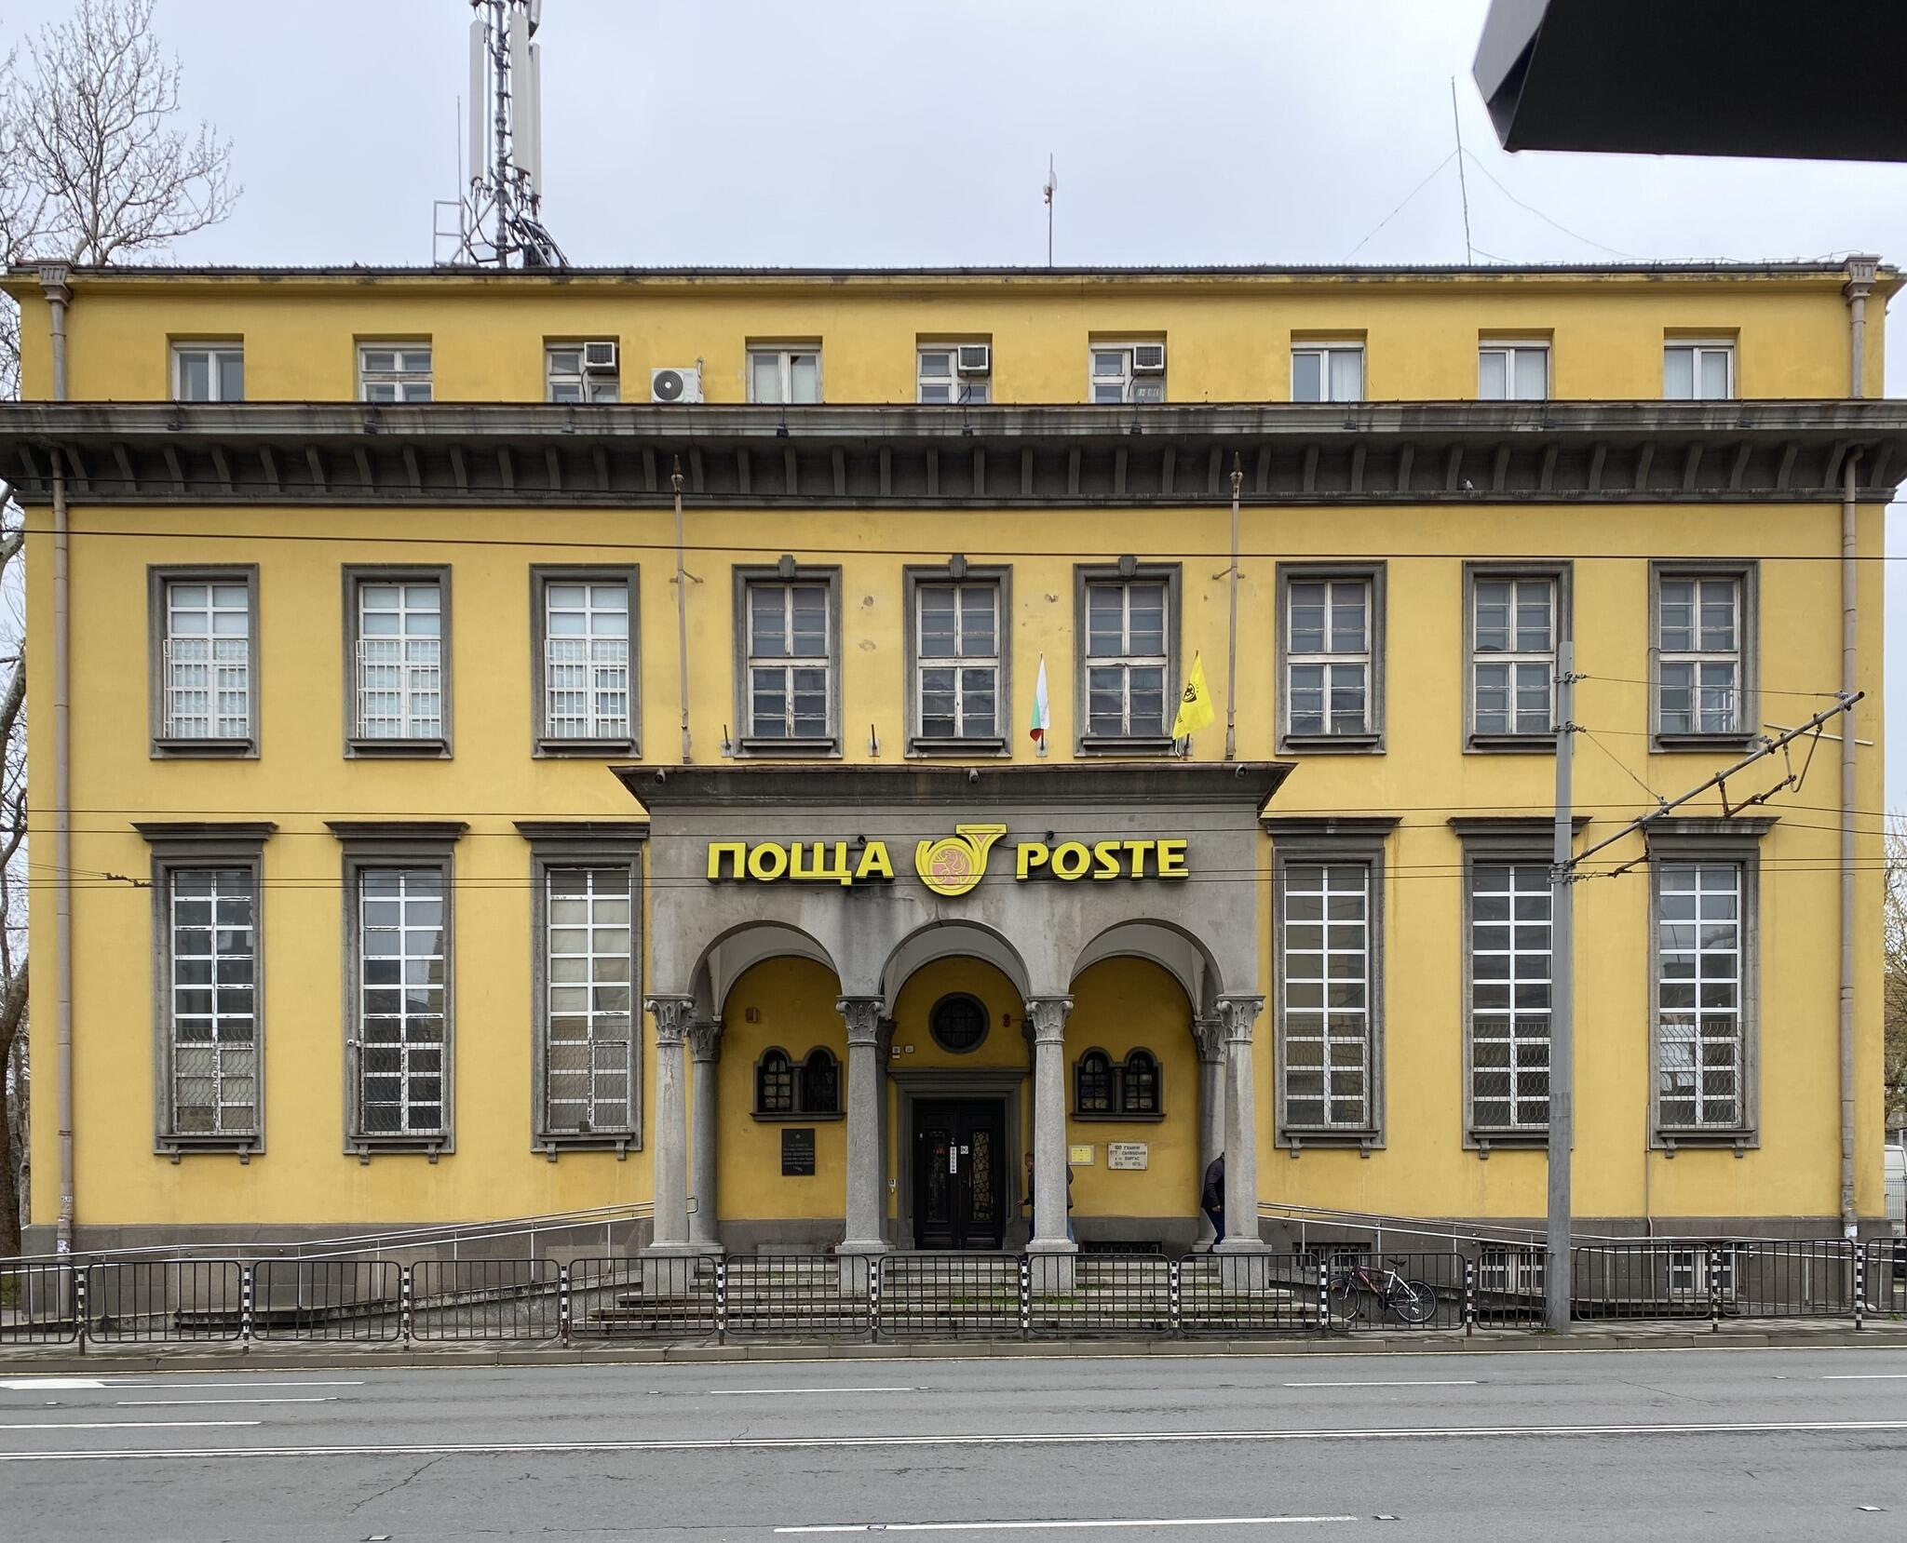
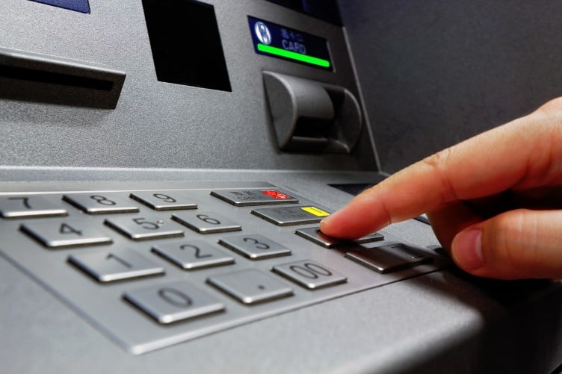
Банкомат или поща - има ли разлика?
От 01.01.2026 г. при теглене в брой чрез машини за самообслужване, включително АТМ (банкомат), ще се разпространяват само евробанкноти.
Какво не трябва да правите
Не предоставяйте лични данни по телефон
Не подписвайте документи, представени от непознати лица, представящи се за служители на НОИ
При съмнения за злоупотреба - свържете се с най-близкото поделение на НОИ.
От 01.01.2026 г. пенсиите и добавките към тях, получавани чрез пощенските станции в страната, ще се изплащат единствено в евро.

Slide 6
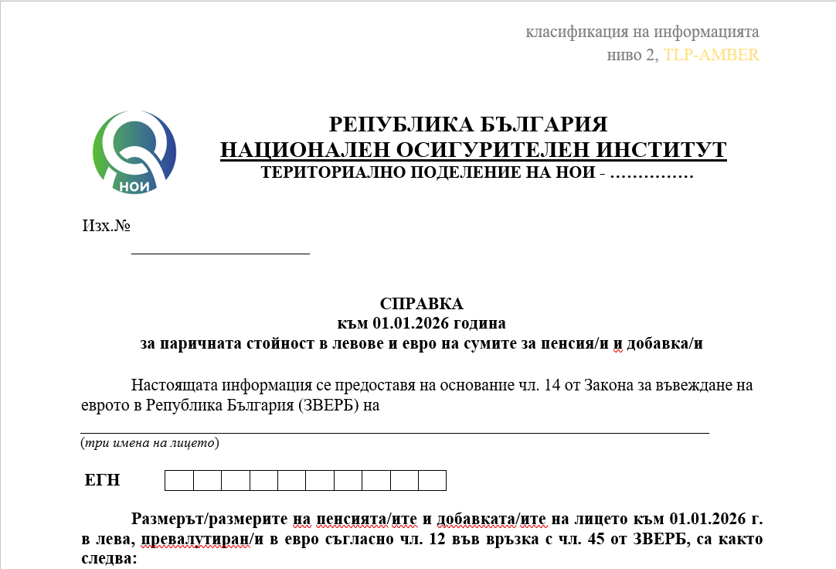
Каква информация ще предоставя НОИ?
За времето от 1 януари до 31 декември 2026 г. всяко лице има право да получи безплатна информация относно паричната стойност в левове към датата на превалутиране на неговите обезщетения, парични помощи, пенсии и добавки към тях .

Slide 7
НАЦИОНАЛНА КАМПАНИЯ ЗА
ВЪВЕЖДАНЕ НА ЕВРОТО
В РЕПУБЛИКА БЪЛГАРИЯ
2025 г.

